Slide 1
CONTAMINACION AMBIENTAL

Slide 2
ELIANA FERNANDEZ VELASCO
ECOLOGIA

Slide 3
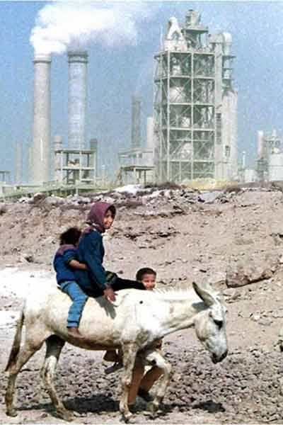
¿ Que es la Contaminación Ambiental ?
La Contaminación Ambiental es la presencia en el ambiente de cualquier contaminante (físico, químico o biológico) o la combinación de varios de ellos en lugares, formas y concentraciones que sean o puedan ser nocivos para la salud, la seguridad, el bienestar de la población, los cuales puedan ser perjudiciales para la vida o que puedan afectar la salud, la higiene o el bienestar del público.

Slide 4
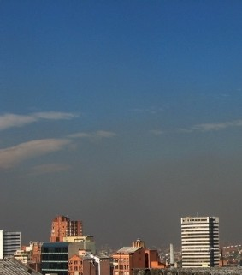
CAUSAS
• desechos sólidos domésticos • desechos sólidos industriales • exceso de fertilizante y productos químicos • tala • quema • basura • el monóxido de carbono de los vehículos • desagües de aguas negras o contaminadas al mar o ríos

Slide 5
Clasificación en función del método contaminante ambiental
Contaminación química: refiere a cualquiera de las comentadas en los apartados anteriores, en las que un determinado compuesto químico se introduce en el medio.
Contaminación radiactiva: es aquella derivada de la dispersión de materiales radiactivos, como el uranio enriquecido, usados en instalaciones médicas o de investigación, reactores nucleares de centrales energéticas, munición blindada con metal aleado con uranio, submarinos, satélites artificiales, etc., y que se produce por un accidente (como el accidente de Chernóbil), por el uso ó por la disposición final deliberada de los residuos radiactivos.
Contaminación térmica: refiere a la emisión de fluidos a elevada temperatura; se puede producir en cursos de agua. El incremento de la temperatura del medio disminuye la solubilidad del oxígeno en el agua.

Slide 6
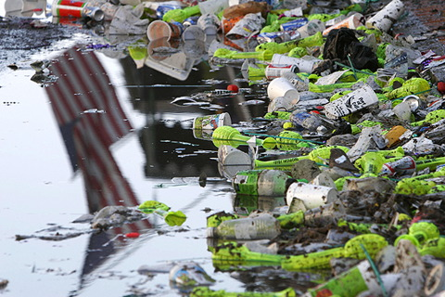
Contaminación acústica: es la contaminación debida al ruido provocado por las actividades industriales, sociales y del transporte, que puede provocar malestar, irritabilidad, insomnio, sordera parcial, etc.
Contaminación electromagnética: es la producida por las radiaciones del espectro electromagnético que afectan a los equipos electrónicos y a los seres vivos.
Contaminación lumínica: refiere al brillo o resplandor de luz en el cielo nocturno producido por la reflexión y la difusión de la luz artificial en los gases y en las partículas del aire por el uso de luminarias ó excesos de iluminación, así como la intrusión de luz o de determinadas longitudes de onda del espectro en lugares no deseados.
Contaminación visual: se produce generalmente por instalaciones industriales, edificios e infraestructuras que deterioran la estética del medio.

Slide 7
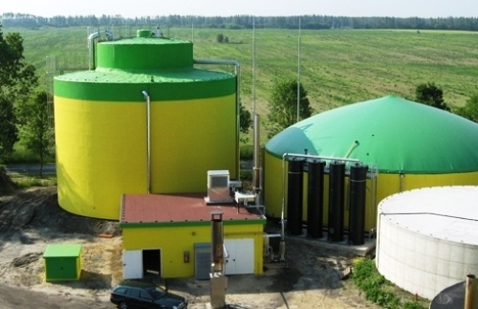
Fuentes de contaminación atmosférica
Las fuentes emisoras de contaminación atmosférica son básicamente de dos tipos:
• estáticas: a su vez pueden subdividirse en fuentes zonales (producción agrícola, minas y canteras, zonas industriales), fuentes localizadas y zonales (fábricas de productos químicos, productos minerales no metálicos, industrias básicas de metales, centrales de generación de energía) y fuentes municipales (p. ej., calefacción de viviendas y edificios, incineradoras de residuos municipales y fangos cloacales, chimeneas, cocinas, servicios de lavandería y plantas de depuración)
• móviles: como los vehículos con motor de combustión (vehículos ligeros con motor de gasolina, vehículos pesados y ligeros con motor diesel, motocicletas, aviones incluyendo fuentes lineales con emisión de gases y partículas del conjunto del tráfico de vehículos).

Slide 8
Los principales medios contaminados son el aire, el agua y el suelo
El aire: En las grandes ciudades, la contaminación del aire se debe a consecuencia de los escapes de gases de los motores de explosión, a los aparatos domésticos de la calefacción, a las industrias que es liberado en la atmósfera, ya sea como gases, vapores o partículas sólidas capaces de mantenerse en suspensión, con valores superiores a los normales, perjudican la vida y la salud, tanto del ser humano como de animales y plantas.
El agua: Las fuentes naturales de agua que disponemos son: el agua de lluvia, ríos, lagos, mares y aguas subterráneas. Se encuentra en muchas rocas y piedras durísimas y también en la atmósfera en forma de nubes o nieblas.
El suelo: El uso del suelo es otra de las características de la intervención humana en el medio, desde la reserva de espacios para su uso exclusivo, como en las ciudades, la industria, las comunicaciones o la agricultura, hasta su degradación general a través de la contaminación coloidal, por la lluvia ácida o la utilización en la agricultura de abonos químicos nitrogenados. En la agricultura, el cultivo de una sola especie le hace perder los nutrientes necesarios para su crecimiento, y dificultan también el desarrollo de otras especies, con lo que se disminuye la variedad de las plantas.

Slide 9
Medio afectado
Contaminación del agua: refiere a la presencia de contaminantes en el agua (ríos, mares y aguas subterráneas). Los contaminantes principales son los de desechos industriales (presencia de metales y evacuación de aguas a elevada temperatura)
Contaminación del suelo: es la incorporación al suelo de materias extrañas, como basura, desechos tóxicos, productos químicos, y desechos industriales. La contaminación del suelo produce un desequilibrio físico, químico y biológico que afecta negativamente las plantas, animales y humanos.
Contaminación del aire: es la adición dañina a la atmósfera de gases tóxicos, CO, u otros que afectan el normal desarrollo de plantas, animales y que afectan negativamente la salud de los humanos.

Slide 10
EFECTOS DE LA CONTAMINACION
Los efectos se manifiestan por las alteraciones en los ecosistemas; en la generación y propagación de enfermedades en los seres vivos, muerte masiva y, en casos extremos, la desaparición de especies animales y vegetales; inhibición de sistemas productivos y, en general, degradación de la calidad de vida (salud, aire puro, agua limpia, recreación, disfrute de la naturaleza, etc.).

Slide 11
EFECTOS EN LA SALUD
La contaminación ambiental de las grandes ciudades afecta la salud cardiovascular. Se comprobó que existe una relación directa entre el aumento de las partículas contaminantes del aire de la ciudad y el engrosamiento de la pared interna de las arterias que conduce finalmente al desarrollo de afecciones cardiovasculares agudas, como el infarto
Otro de los efectos es el debilitamiento de la capa de ozono, que protege a los seres vivos de la radiación ultravioleta del Sol, debido a la destrucción del ozono estratosférico por Cl y Br procedentes de la contaminación; o el calentamiento global provocado por el aumento de la concentración de CO2 atmosférico que acompaña a la combustión masiva de materiales fósiles

Slide 12
EFECTOS DE LA RADIACTIVIDAD
Los efectos de la radiactividad en los seres vivos son dañinos para su integridad física. Pueden ser inmediatos o tardíos, según la dosis. Cuando el organismo humano recibe de golpe altas dosis de radiación, puede sobrevenir la muerte. Cantidades altas recibidas en fracciones pequeñas y espaciadas producen efectos tardíos, como la leucemia, cánceres, cataratas y otros procesos degenerativos

Slide 13
CAMBIOS CLIMATICOS POR LA CONTAMINACION AMBIENTAL
El cambio climático, inducido por la actividad del ser humano, supone que la temperatura media del planeta aumentó 0,6 grados en el S.XX. La temperatura media del planeta subirá entre 1,4 y 5,8 grados entre 1990 y 2100. En el mismo período, el nivel medio del mar aumentará entre 0,09 y 0,88 metros. El aumento del S.XX no se ha dado en ninguno de los últimos diez siglos.
La cubierta de nieve y hielo ha disminuido en un 10% desde finales de los 60. Igualmente, se observa una reducción de los glaciares a lo largo del S.XX. Ha aumentado la temperatura superficial del océano y el nivel del mar entre 0,1 y 0,2 m. en el S.XX (y que irá en aumento amenazando de inundar a ciertos países).

Slide 14
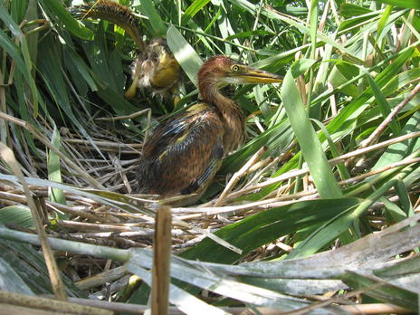
DESTRUCCION DEL OZONO
El dióxido de carbono y el efecto invernadero están calentando el planeta. La destrucción del ozono debido a las actividades humanas ha llegado ya al punto en que los dañinos rayos solares, los ultravioletas B, llegan, en grandes zonas de la superficie terrestre, a niveles capaces de causar extensos daños a la vida.

Slide 15
CONTAMINACION AMBIENTAL URBANA
La relación del hombre con su ambiente se a visto afectada también por el proceso urbanístico, lo que ha llevado a la destrucción de áreas verdes para dar paso a nuevas construcciones habitacionales, donde las áreas recreativas son cada ves más escasas.
Contaminación sónica
Contaminación del agua

Slide 17
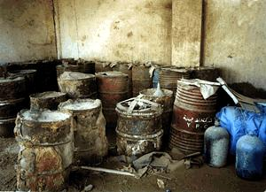
PREVENCION DE LA CONTAMINACION AMBIENTAL
• no quemar ni talar plantas • controlar el uso de fertilizantes y pesticidas • no botar basura en lugares inapropiados • regular el servicio de aseo urbano • crear conciencia ciudadana • crear vías de desagües para las industrias que no lleguen a los mares ni ríos utilizados para el servicio o consumo del hombre ni animales • controlar los derramamientos accidentales de petróleo • controlar los relaves mineros

Slide 18
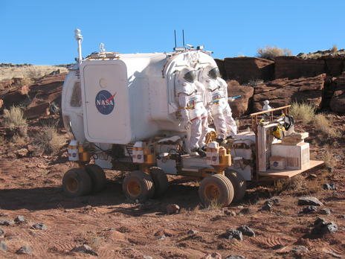
Deteriora cada vez más a nuestro planeta
Atenta contra la vida de plantas, animales y personas
Genera daños físicos en los individuos
Convierte en un elemento no consumible al agua
En los suelos contaminados no es posible la siembra

Slide 19
EL EQUILIBRIO ECOLOGICO
Es el resultado de la interacción de los diferentes factores del ambiente, que hacen que el ecosistema se mantenga con cierto grado de estabilidad dinámica. La relación entre los individuos y su medio ambiente determinan la existencia de un equilibrio ecológico indispensable para la vida de todas las especies, tanto animales como vegetales.
El gran desarrollo tecnológico e industrial
Problema de las comunidades
Los desperdicios de los alimentos y materias orgánicas

Slide 20
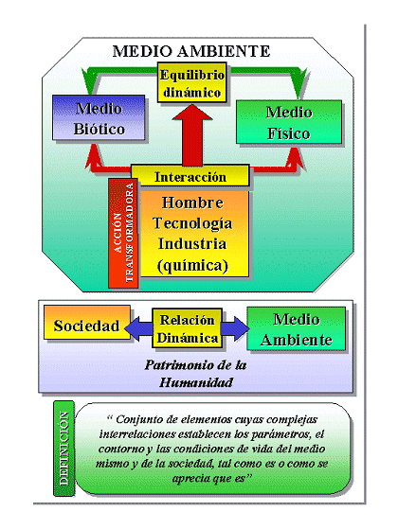
EL HOMBRE INTERACCIONA CON EL MEDIO AMBIENTE

Slide 21
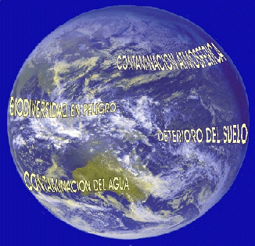
La contaminación ambiental debe favorecer a la toma de conciencia de este problema y en lo posible, el desarrollar actividades en la comunidad que contribuirán con el control de la contaminación de nuestro medio ambiente.

Slide 22
BIBLIOGRAFIA
www2.uah.es
ruaunalm.blogspot.com/
weblogs.madrimasd.org
http://images.google.com.co
http://es.wikipedia.org
http://www.peruecologico.com.pe
http://www.cepis.ops-oms.org
http://www.deigualaigual.net
http://www.tendencias21.net

